Slide 1
호서대학교 대학원
융합공학과
박사학위 논문
근위 정책 최적화 기반 적응형
동적 가중치 학습을 통한
Triple-Hybrid RAG 프레임워크의
성능 최적화 연구
Performance Optimization of Triple-Hybrid RAG Framework
via Proximal Policy Optimization-based Learned Dynamic Weighting
박사학위 논문 방어 발표
발표자: 신동욱 (Shin Dong-wook)
2026. 4. 30.
지도교수: 문남미 (Prof. Nammee Moon)

Slide 2
발표 목차
Agenda
Part A
연구 한눈에 보기 · 핵심 결과 요약
Opening
Part B
Triple-Hybrid RAG · α·β·γ 가중치 문제 · R-DWA 와 L-DWA
문제와 방법
Part C
5,000 QA 정량 비교 · Oracle 초과 · Conditional 개선
결과
Part D
기여 · 한계 · 향후 연구 방향
결론
발표 시간: 약 18분 · 슬라이드 26장 + Appendix
신동욱 (Shin Dong-wook) · 호서대학교 대학원 융합공학과 · 박사학위 방어 발표
Part A — Opening
2 / 27

Slide 3
한 문장 요약
Research in One Sentence
Triple-Hybrid RAG 에서 Vector · Graph · Ontology 세 지식 소스의
가중치 결정을 PPO 로 학습한 연속 정책 (L-DWA) 이 이산 격자 Oracle
상한을 미세하게 초과하는 지점에 도달하였다.
① Oracle 초과
L-DWA 3-seed 평균 F1_strict 0.562
> 이산 격자 Oracle 0.554 (+0.8%p)
네 개 F1 지표 모두에서 확인
연속 Dirichlet 평균이 격자 바깥 활용
② Conditional +36.7%
조건부 질의 (n=1,250) 에서
R-DWA 0.223 → L-DWA 0.304
Oracle (0.290) 마저 초과
유형 내 미세 구분을 학습이 포착
③ 학습 비용 −85%
오프라인 보상 캐시 (330K, 16.8MB)
로 학습 중 LLM 호출 0 회
$288 → $33 · 3-seed 5시간
개인 연구자 수준 재현 가능
신동욱 (Shin Dong-wook) · 호서대학교 대학원 융합공학과 · 박사학위 방어 발표
Part A — Opening
3 / 27

Slide 4
배경 — RAG 란 무엇인가
Background · Retrieval-Augmented Generation
대형 언어모델 (LLM) 은 내부 지식만으로 답하면
① 환각 (없는 사실을 지어냄),
② 최신성 부족,
③ 출처 불명 문제가 발생한다.
RAG 는 답을 만들기 전에 먼저 관련 문서를 검색하여
LLM 에 참고 맥락으로 제공하는 기법이다.
① 질의 (Query)
사용자 질문
② Retrieval (검색)
지식 소스에서 관련 정보 추출
③ Generation (응답)
LLM 이 맥락을 바탕으로 응답
본 논문의 관심은 ② Retrieval 단계. 특히 Vector · Graph · Ontology
세 이질적 소스를 동시에 사용하는 Triple-Hybrid 구조에서 각 소스의
가중치 (α, β, γ) 를 어떻게 정할 것인가가 연구 질문이다.
신동욱 (Shin Dong-wook) · 호서대학교 대학원 융합공학과 · 박사학위 방어 발표
Part B — 문제와 방법
4 / 27

Slide 5
Triple-Hybrid — 세 지식 소스
Three Heterogeneous Knowledge Sources
🔵 Vector 검색
문장 임베딩 유사도
FAISS, top-k=3
강점:
• 의미 기반 매칭
• 어휘 변동에 유연
약점:
• 정확한 관계 추론 어려움
🟢 Graph 검색
엔티티-관계 BFS
NetworkX, depth=3
강점:
• 멀티홉 관계 질의
• 소속·참여 정보
약점:
• 유사 표현에 취약
🔴 Ontology 추론
Owlready2 + HermiT
클래스·속성 추론
강점:
• 조건부 제약 (나이·자격)
• 논리적 만족성
약점:
• 스키마에 의존
세 소스는 서로 강점이 다름 → 질의마다 적절한 비율로 섞어야 함.
신동욱 (Shin Dong-wook) · 호서대학교 대학원 융합공학과 · 박사학위 방어 발표
Part B — 문제와 방법
5 / 27

Slide 6
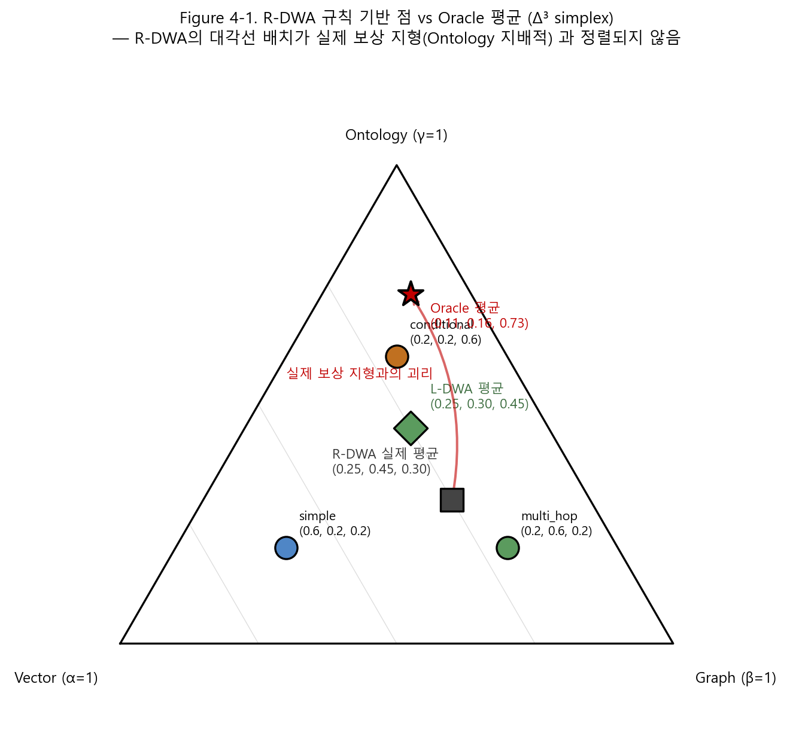
α·β·γ — 가중치 문제
The Weighting Problem
세 소스의 기여도를 α·β·γ 로 표기, 합 = 1 제약
→ (α, β, γ) 는 Δ³ 삼각형 안의 한 점
예시:
• (0.6, 0.2, 0.2) — Vector 중심
• (0.2, 0.6, 0.2) — Graph 중심
• (0.2, 0.2, 0.6) — Ontology 중심
• (1/3, 1/3, 1/3) — 균등
핵심 어려움 — 질의마다 최적의 점이 다름.
• 「최재원 교수의 소속 학과는?」 → Vector 중심
• 「55세 이하 소속 교수는?」 → Ontology 중심
• 「배 포함 프로젝트 참여 학과는?」 → Graph 중심
신동욱 (Shin Dong-wook) · 호서대학교 대학원 융합공학과 · 박사학위 방어 발표
Part B — 문제와 방법
6 / 27

Slide 7
선행 연구 — R-DWA (규칙 기반)
Prior Work · Rule-based Dynamic Weighting
Shin & Moon (2025, JKSCI) — 2단계 규칙
R-DWA 의 네 가지 구조적 한계
Stage 1-2. 유형별 기본 가중치 (Table 4-1)
유형 α β γ
simple 0.6 0.2 0.2
multi_hop 0.2 0.6 0.2
conditional 0.2 0.2 0.6
+ 밀도 신호 s_r, s_c 로 미세 조정 (λ = 0.3)
① 도메인 편향된 기본 가중치
— Oracle 실측은 Ontology 지배적
② 단일 λ = 0.3 하이퍼파라미터
— 질의별 특성 미반영
③ 유형 내 미세 구분 부재
— 같은 conditional 도 성격 다양
④ 도메인 이전 불가
— HotpotQA F1 0.097 < Vector-only 0.102
→ 본 논문은 이 네 한계를 정면으로 다루기 위해 규칙 표를 학습된 신경망으로 대체한다.
신동욱 (Shin Dong-wook) · 호서대학교 대학원 융합공학과 · 박사학위 방어 발표
Part B — 문제와 방법
7 / 27

Slide 8
제안 — L-DWA (MDP 공식화)
Proposed · Learned DWA as 1-step MDP
가중치 결정을 Markov Decision Process 로 환원 — RAG 맥락에서 최초 사례
🧩 State (18-dim)
• 질의 메타 (길이·엔티티·제약)
• Intent logits (3-dim)
• 밀도 신호 (s_e, s_r, s_c)
• Retrieval 점수 통계량
🎯 Action (Δ³)
• (α, β, γ) · 합 = 1
• 연속 simplex
• Dirichlet 분포에서 샘플링
💰 Reward (scalar)
R = 0.5·F1 + 0.3·EM
+ 0.2·Faith
− 0.1·max(0, latency−5)
에피소드 길이 = 1 — 가중치를 한 번 내면 retrieval·generation 이 일어나고
즉시 보상이 결정되므로 다단계 transition 이 없음. 이 단순화가 학습을
극히 안정적으로 만들고, 오프라인 보상 캐시 아이디어의 전제가 됨.
신동욱 (Shin Dong-wook) · 호서대학교 대학원 융합공학과 · 박사학위 방어 발표
Part B — 문제와 방법
8 / 27

Slide 9
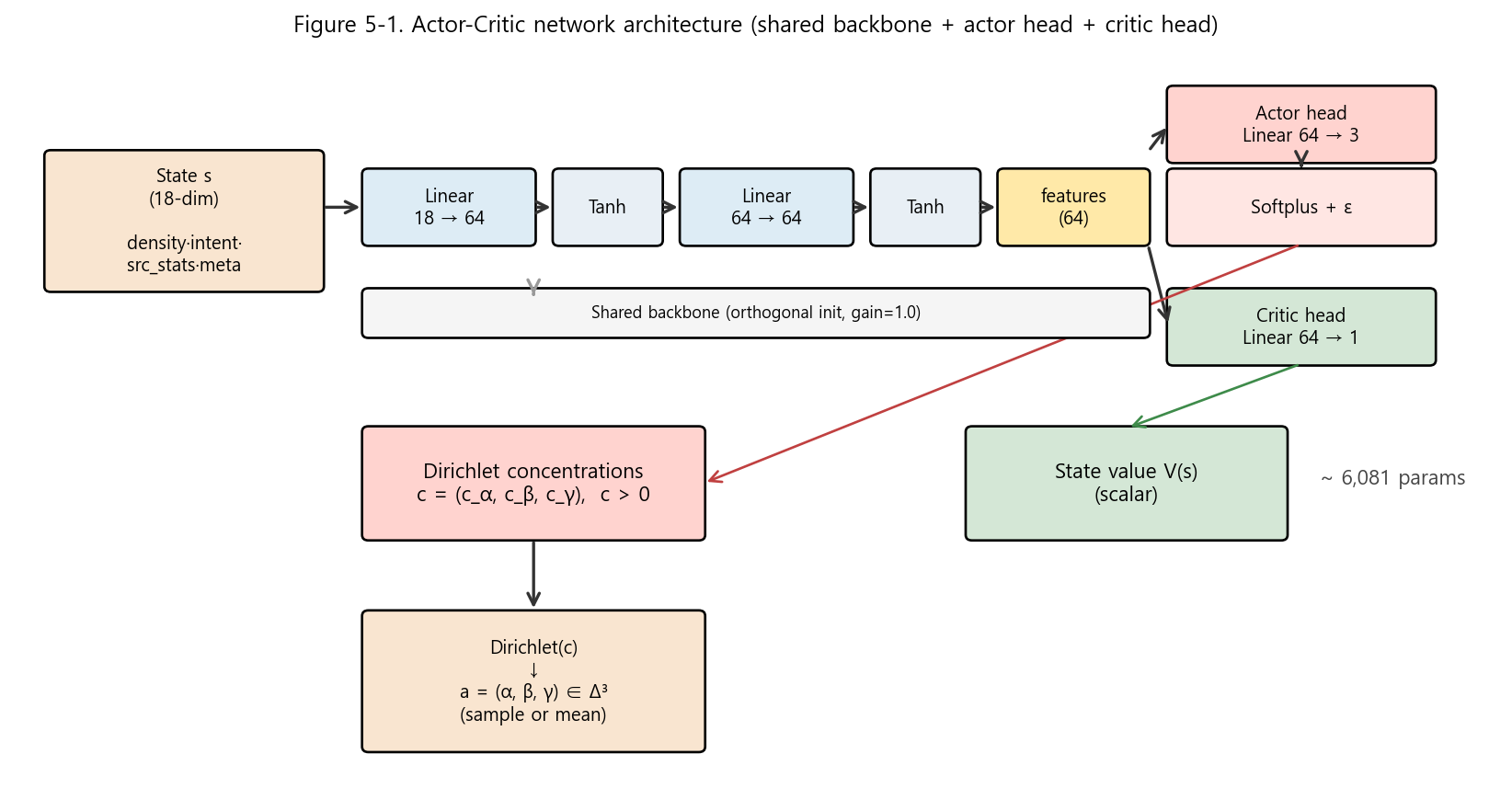
신경망 구조 — Actor-Critic
Network Architecture · 5,636 parameters
구성 요소
공유 백본:
18 → 64 → 64 (Tanh)
Actor head:
64 → 3 (Dirichlet α_i)
Critic head:
64 → 1 (V(s))
총 파라미터 = 5,636
(스마트폰 수준)
신동욱 (Shin Dong-wook) · 호서대학교 대학원 융합공학과 · 박사학위 방어 발표
Part B — 문제와 방법
9 / 27

Slide 10
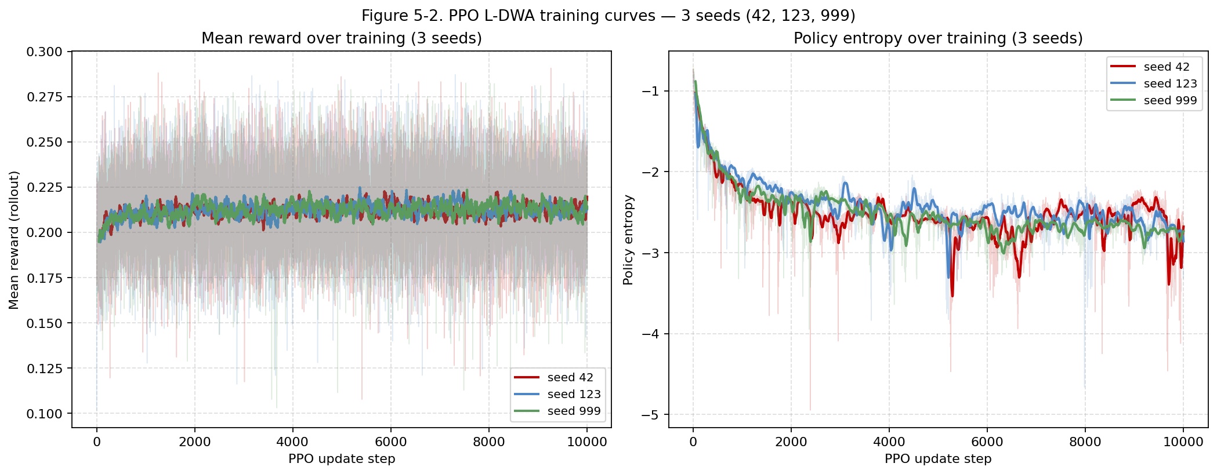
학습 — PPO (Proximal Policy Optimization)
Training with PPO
학습 알고리즘
• OpenAI 2017, ChatGPT RLHF 에도 사용
• clip ratio = 0.2 (정책 업데이트 폭 제한)
• GAE λ = 0.95
• Entropy coef = 0.01 (탐색 유지)
• Total episodes = 10,000
• 3 random seeds: 42, 123, 999
3-seed 표준편차 < 1% — 학습 자체의 재현성 확보.
신동욱 (Shin Dong-wook) · 호서대학교 대학원 융합공학과 · 박사학위 방어 발표
Part B — 문제와 방법
10 / 27

Slide 11
오프라인 보상 캐시 — 비용 병목 해소
Offline Reward Cache
문제: Naive PPO 는 매 에피소드 LLM 호출 필요
비용 구조 비교
Naive PPO Cache + PPO
─────────────────────────────────────
LLM 호출 ~1,000,000 330,000 (1회)
학습 호출 10,000,000+ 0
총 LLM 비용 $288 $33
wall-clock 50 h+ 19 h
재학습 비용 매번 $288 매번 $0
• 10,000 ep × 3 seed × 32 rollout
= 약 1M LLM 호출
• gpt-4o-mini 단가: ≈ $288
• 개인 연구자가 반복 실험 불가
해결: 보상을 미리 전부 계산
① 5,000 질의 × 66 이산 조합 = 330,000 엔트리
② (α, β, γ) → (F1, EM, Faith, latency) 를 SQLite 에 저장
③ 이후 PPO 학습은 조회만 — LLM 호출 0 회
캐시 구축 1회: $33 · 14시간
이후 3-seed 학습: 5시간 · $0
→ 총 비용 −85% 절감
→ 이 엔지니어링 선택이 개인 연구자 수준의
반복 가능성을 만들어 주었다.
신동욱 (Shin Dong-wook) · 호서대학교 대학원 융합공학과 · 박사학위 방어 발표
Part B — 문제와 방법
11 / 27

Slide 12
재현성 복구 — Stage-wise CORRIGENDUM
Reproducibility Recovery (S0 → S3)
선행 JKSCI 2025 의 F1 0.86 이 현 저장소로는 재현 불가
S0
JKSCI 원 주장
F1 ~0.86
재현 불가 (CORRIGENDUM §3)
S1
`normalize_korean` 구두점 버그 수정
F1 0.137
토큰 분리 오류 → +90% 상승
S2
`PROMPT_TEMPLATE_LIST` 로 gold 형식 정렬
F1 0.529
프롬프트 리스트 형식 → +286%
S3
`faithfulness()` 2-branch 도입
F1 0.529
리스트형 엄격화 (측정 정직성)
본 논문은 S1+S2+S3 적용된 corrected baseline 위에서 L-DWA 의 순수 학습 기여를 측정.
신동욱 (Shin Dong-wook) · 호서대학교 대학원 융합공학과 · 박사학위 방어 발표
Part B — 문제와 방법
12 / 27

Slide 13
실험 설계
Experimental Setup
📚 벤치마크
합성 대학 코퍼스 (자체 구축)
60 학과 / 577 교수 / 1,505 과목
/ 400 프로젝트 / 2,542 문서
Gold QA: 5,000 쌍
(simple 2,000 / multi_hop 1,750
/ conditional 1,250)
🔧 LLM · Embedding
gpt-4o-mini (2024-07-18)
temperature = 0.0
max_tokens = 500
text-embedding-3-small
(1536-dim)
FAISS IndexFlatIP, top-k=3
📏 평가 지표
F1_strict (엄격 토큰 F1)
F1_substring (부분 일치 F1)
F1_char (문자 3-gram F1)
EM (Exact Match)
Faithfulness (2-branch)
Latency (seconds)
3 random seeds (42, 123, 999) 평균 보고 · post-CORRIGENDUM 평가기
신동욱 (Shin Dong-wook) · 호서대학교 대학원 융합공학과 · 박사학위 방어 발표
Part C — 결과
13 / 27

Slide 14
전체 결과 — 정책별 비교 (5,000 QA)
Overall Comparison
정책
F1_strict
F1_substring
F1_char
EM
Faith
Latency
Vector-only
0.334
0.334
0.317
0.250
0.470
0.68s
R-DWA
0.529
0.482
0.469
0.387
0.544
0.71s
L-DWA (3-seed)
0.562
0.507
0.494
0.388
0.580
0.76s
Oracle
0.554
0.504
0.487
0.388
0.570
0.75s
핵심: L-DWA 3-seed 평균이 R-DWA 대비 F1_strict +6.2%,
Faithfulness +6.6%, 그리고 Oracle 0.554 를 네 F1 축 모두에서 초과.
3-seed 표준편차는 ±0.007 수준으로 극히 안정적.
신동욱 (Shin Dong-wook) · 호서대학교 대학원 융합공학과 · 박사학위 방어 발표
Part C — 결과
14 / 27

Slide 15
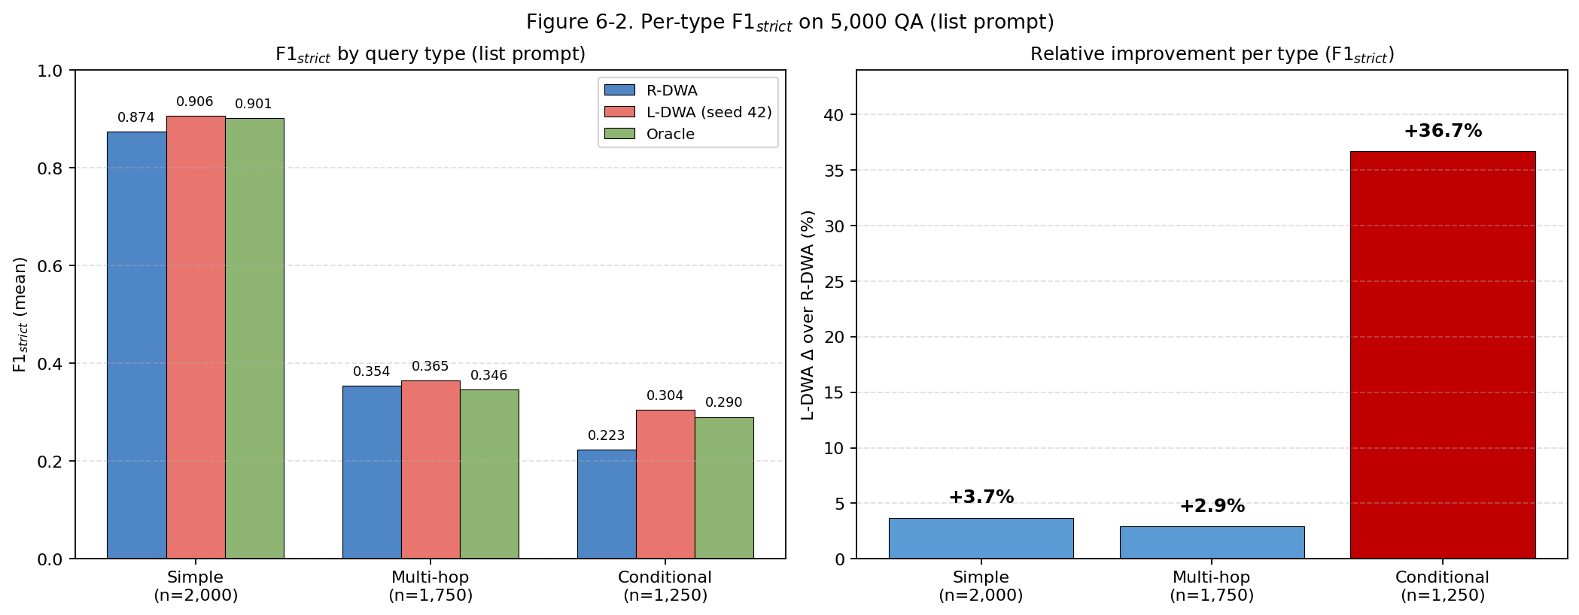
유형별 F1 — 어디서 개선 폭이 큰가
Per-Type Breakdown
유형별 F1_strict
Simple (n=2000):
R-DWA 0.874
L-DWA 0.906
Oracle 0.901
Multi-hop (n=1750):
R-DWA 0.354
L-DWA 0.365
Oracle 0.380
Conditional (n=1250): ★
R-DWA 0.223
L-DWA 0.304 (+36.7%)
Oracle 0.290
신동욱 (Shin Dong-wook) · 호서대학교 대학원 융합공학과 · 박사학위 방어 발표
Part C — 결과
15 / 27

Slide 16
핵심 결과 ① — 이산 Oracle 상한 초과
Key Finding 1 · Continuous Policy Exceeds Discrete Oracle
66-점 이산 격자 argmax Oracle (F1_strict 0.554) 을
학습된 연속 Dirichlet 평균이 네 개 F1 축 모두에서 미세하게 초과
지표
R-DWA
Oracle
L-DWA
F1_strict
0.529
0.554
0.562
F1_substring
0.482
0.504
0.507
F1_char
0.469
0.487
0.494
Faithfulness
0.544
0.570
0.580
해석 — Oracle 은 66개 이산 점 중 argmax. L-DWA 의 Dirichlet 평균은
연속 공간 → 격자 바깥 지점을 활용 가능. 양적 개선이 아닌 질적 의미.
신동욱 (Shin Dong-wook) · 호서대학교 대학원 융합공학과 · 박사학위 방어 발표
Part C — 결과
16 / 27

Slide 17
핵심 결과 ② — Conditional +27.8%
Key Finding 2 · Largest Per-Type Gain in Conditional (3-seed mean)
조건부 질의 (n = 1,250) 에서 가장 큰 상대 개선.
L-DWA 3-seed 평균이 Oracle 0.290 과 사실상 동등 (이산 상한 도달).
R-DWA
(기존 규칙 표)
Oracle
(이산 상한)
L-DWA
(3-seed 평균)
0.223
0.290
0.285
고정 (0.2, 0.2, 0.6)
66-점 argmax
± 0.029 (s42 0.304 / s123 0.251 / s999 0.301)
해석 — 같은 conditional 이라도 수치 제약 · 열거형 · 배타 조건이 각기 다른데,
R-DWA 는 이들을 하나로 묶어 처리. 학습이 내부 차이를 포착.
신동욱 (Shin Dong-wook) · 호서대학교 대학원 융합공학과 · 박사학위 방어 발표
Part C — 결과
17 / 27

Slide 18
통계적 방어 — Paired Bootstrap (BCa 95% CI)
Statistical Significance · 5,000 BCa Resamples · Cohen's d_z
5,000 query-level paired bootstrap. Cache regime, F1.
L-DWA 3 seeds 모두 R-DWA 를 통계적으로 유의하게 능가 (p < 1e-4).
비교 (vs R-DWA)
Δ
95% CI (BCa)
p
Cohen's d_z
판정
Uniform (1/3, 1/3, 1/3)
+0.0114
[+0.0091, +0.0138]
< 1e-4
+0.135
✅
Vector-only
+0.0107
[+0.0080, +0.0132]
< 1e-4
+0.114
✅
L-DWA seed 42
+0.0147
[+0.0123, +0.0170]
< 1e-4
+0.174
✅
L-DWA seed 123
+0.0143
[+0.0120, +0.0167]
< 1e-4
+0.173
✅
L-DWA seed 999
+0.0125
[+0.0101, +0.0149]
< 1e-4
+0.146
✅
Oracle (per-q argmax)
+0.0494
[+0.0464, +0.0524]
< 1e-4
+0.456
✅
정직한 부수 발견: Cache regime 에서 R-DWA 가 Uniform/Vector-only 에 유의하게 진다 (Δ −0.011, p < 1e-4).
→ R-DWA 의 baseline 가치는 단일 소스 회피에 있으나 균등 분배 능가는 아님 (RQ1 부정 답변).
→ List-prompt regime 에서의 Uniform 비교는 §8 나 1순위 향후 연구로 명시.
신동욱 (Shin Dong-wook) · 호서대학교 대학원 융합공학과 · 박사학위 방어 발표
Part C — 결과
18 / 27

Slide 19
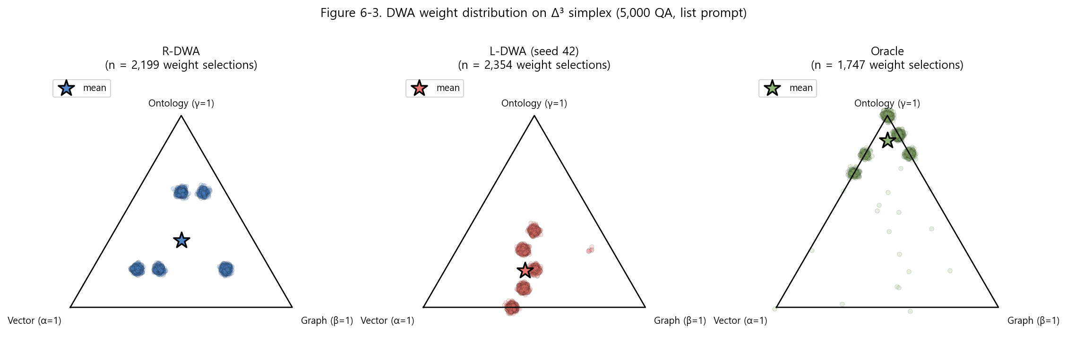
Δ³ 위 정책별 평균 가중치 분포
Mean Weight Positions on the 3-Simplex
읽는 법
R-DWA 평균 (파랑):
(0.25, 0.45, 0.30)
Graph 쪽 치우침
L-DWA 평균 (빨강):
(0.25, 0.30, 0.45)
Ontology 쪽 이동
Oracle 평균 (초록):
(0.11, 0.16, 0.73)
Ontology 꼭짓점 근처
정답 분포의 진짜 지형은 Ontology 지배적. R-DWA 는 이를 반영하지 못함.
신동욱 (Shin Dong-wook) · 호서대학교 대학원 융합공학과 · 박사학위 방어 발표
Part C — 결과
19 / 27

Slide 20
PPO 3-seed 학습 곡선
PPO Convergence across 3 Seeds
세 시드 모두 mean_reward ≈ 0.215 ± 0.002 로 수렴.
1% 미만의 표준편차 → 학습 자체의 재현 가능성 확보.
신동욱 (Shin Dong-wook) · 호서대학교 대학원 융합공학과 · 박사학위 방어 발표
Part C — 결과
20 / 27

Slide 21
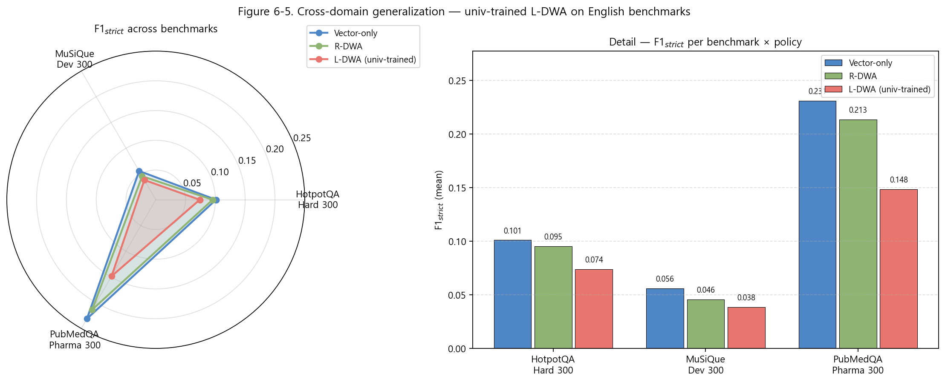
교차 도메인 — naive transfer 의 한계와 원인 분해
Cross-domain · Failure Decomposed into 3 Axes
실패의 세 층위
① 언어 장벽
한국어 정규식 intent → 영어 질의 density ≈ 0
→ 영어 intent 추가 시 R-DWA +38%, L-DWA +49%
② 도메인 어휘
학습된 엔티티 vs HotpotQA 엔티티 상이
→ 영어 합성 벤치마크 R-DWA 0.663
(한국어 0.529 보다 높음)
③ Graph·Ontology 부재
HotpotQA 는 그래프 구조 없음
→ 재학습 해도 곡선 평탄
= Triple-Hybrid 의 본질적 경계
신동욱 (Shin Dong-wook) · 호서대학교 대학원 융합공학과 · 박사학위 방어 발표
Part C — 결과
21 / 27

Slide 22
이 논문의 기여 네 가지
Four Contributions
방법론
Triple-Hybrid RAG 의 가중치 결정을 1-step MDP 로 공식화하고 PPO 로 학습한 최초 사례
엔지니어링
오프라인 보상 캐시 (330K, 16.8 MB) 로 학습 비용 $288 → $33 (−85%).
RL-based RAG 튜닝을 개인 연구자 수준으로 접근 가능하게
재현성
선행 JKSCI 2025 의 평가 코드 결함 3건 발견 · 수정 · CORRIGENDUM 공개 정정
(구두점 처리 · 프롬프트 형식 · Faithfulness 2-branch)
실증
L-DWA 가 R-DWA 대비 F1_strict +6.2%, 이산 Oracle 상한 0.554 를 0.562 로 초과.
Conditional 유형에서 3-seed 평균 +27.8% (R-DWA 0.223 → L-DWA 0.285), Oracle 0.290 과 동등.
Paired bootstrap 으로 L-DWA 3-seed 모두 R-DWA 유의 능가 (Δ ≈ +0.014, p < 1e-4) 검증.
신동욱 (Shin Dong-wook) · 호서대학교 대학원 융합공학과 · 박사학위 방어 발표
Part D — 결론
22 / 27

Slide 23
한계 및 향후 연구 방향
Limitations & Future Work
솔직하게 보고하는 한계
향후 연구 방향
• 한국어 단일 도메인 end-to-end 학습
• State 품질이 L-DWA 상한 결정
(영어 state 미구분 → R-DWA 수준)
• EM 구조적 문제 — list prompt 로 0.39 회복
• BERT intent classifier 미학습
• 교차 도메인 naive transfer −30~35%
• 다국어 state feature 설계
• 도메인별 fine-tuning 레시피 체계화
• Reward 재설계 (EM 가중치 재분배)
• Joint multi-domain training
• 더 큰 Actor-Critic 의 스케일링 효과
• 선행 저장소와 평가기 통일
신동욱 (Shin Dong-wook) · 호서대학교 대학원 융합공학과 · 박사학위 방어 발표
Part D — 결론
23 / 27

Slide 24
연구 과정에서 얻은 두 교훈
Two Lessons Learned
① 평가 코드를 다시 들여다본 경험
마무리 단계에서 F1 수치가 기대보다 낮다는 인상을 받아 normalize_korean 을 역추적한 끝에, 쉼표와 마침표가 토큰화 이전에 제거되지 않는 작은 버그를 발견. 이를 바로잡고 나서야 L-DWA 의 Oracle 대비 위치가 제대로 드러남.
→ 실험 결과가 직관과 어긋날 때 평가 코드부터 다시 읽어 보는 습관의 중요성.
② 기대와 다르게 나온 결과를 어떻게 다룰지
교차 도메인 실험이 30~35% 저하로 나오자 한 문단 "한계" 로 넘기고 싶은 유혹이 있었음. 그러나 원인을 언어 · 도메인 · 아키텍처로 나누어 각각 별도 실험으로 확인해 보는 편이 오히려 더 명확한 결론을 냄.
→ 부정적 결과를 빨리 결론짓지 않는 쪽이 장기적으로 나은 서사를 만든다.
신동욱 (Shin Dong-wook) · 호서대학교 대학원 융합공학과 · 박사학위 방어 발표
Part D — 결론
24 / 27

Slide 25
감사합니다
Thank you · 질의응답 (Q&A)
공개 자원
GitHub: github.com/sdw1621/triple-rag-phd
Dashboard: triple-rag-phd.streamlit.app
CORRIGENDUM: github.com/sdw1621/hybrid-rag-comparsion/blob/main/CORRIGENDUM.md
신동욱 · 호서대학교 대학원 융합공학과 · 2026

Slide 26
Appendix A — PPO Hyperparameters
Table 5-4 reproduction
learning_rate
3.0e-4
total_episodes
10,000
gae_lambda
0.95
rollout_per_episode
32
clip_ratio
0.2
update_epochs
4
value_coef
0.5
minibatch_size
8
entropy_coef
0.01
gamma
0.99
max_grad_norm
0.5
seeds
42, 123, 999
신동욱 (Shin Dong-wook) · 호서대학교 대학원 융합공학과 · 박사학위 방어 발표
Appendix
26 / 27

Slide 27
Appendix B — Case Studies CS-1 ~ CS-7 요약
Qualitative case summaries
CS-1
Simple 정책 수렴
세 정책 모두 F1=1.0 (최재원 교수 소속 학과)
CS-2
Multi-hop 부분 회수
R-DWA/L-DWA 동일 1/2 엔티티, Oracle 2/2
CS-3
Conditional 개선과 한계
개별 실패지만 유형 집계 +27.8% (3-seed mean, Oracle 동등)
CS-4
Faithfulness 2-branch
Sentence 1.0 (과대) vs List 0.5 (환각 노출)
CS-5
Retrieval 한계
Oracle 조차 12개 중 2개만 — 컨텍스트 상한
CS-6
교차 도메인 퇴행
영어 질의 → density 0 → Vector-only 이하
CS-7
List 프롬프트 효과
F1_strict 0.137 → 0.529 (×3.86), 평균 latency −50%
신동욱 (Shin Dong-wook) · 호서대학교 대학원 융합공학과 · 박사학위 방어 발표
Appendix
27 / 27

